Slide 1
Классный час «Хлеб – всему голова» 4 класс Подготовила: А.Р. Ясова, учитель начальных классов

Slide 2
1) Пищевой продукт, выпекаемый из муки, растворенной в воде (ржаной хлеб, пшеничный хлеб)
2) Такой продукт в виде изделия какой-нибудь определенной формы (круглый, высокий хлеб)
3) Зерно, из которого готовится этот продукт.
Хлеб -

Slide 3
1-3, 2-6, 2-1, 1-5 1-2, 2-4, 2-1, 1-6, 2-7 1-4, 2-3, 2-6, 2-3, 1-2, 1-7
 | 1 | 2 | 3 | 4 | 5 | 6 | 7
1 | ш | в | х | г | б | м | а
2 | е | ю | о | с | п | л | у

Slide 4
Устный журнал «Хлеб – всему голова»

Slide 5
с
е
р
б
я
а
х
и
л
о
т
и

Slide 6
Первая страница «История хлеба»

Slide 7
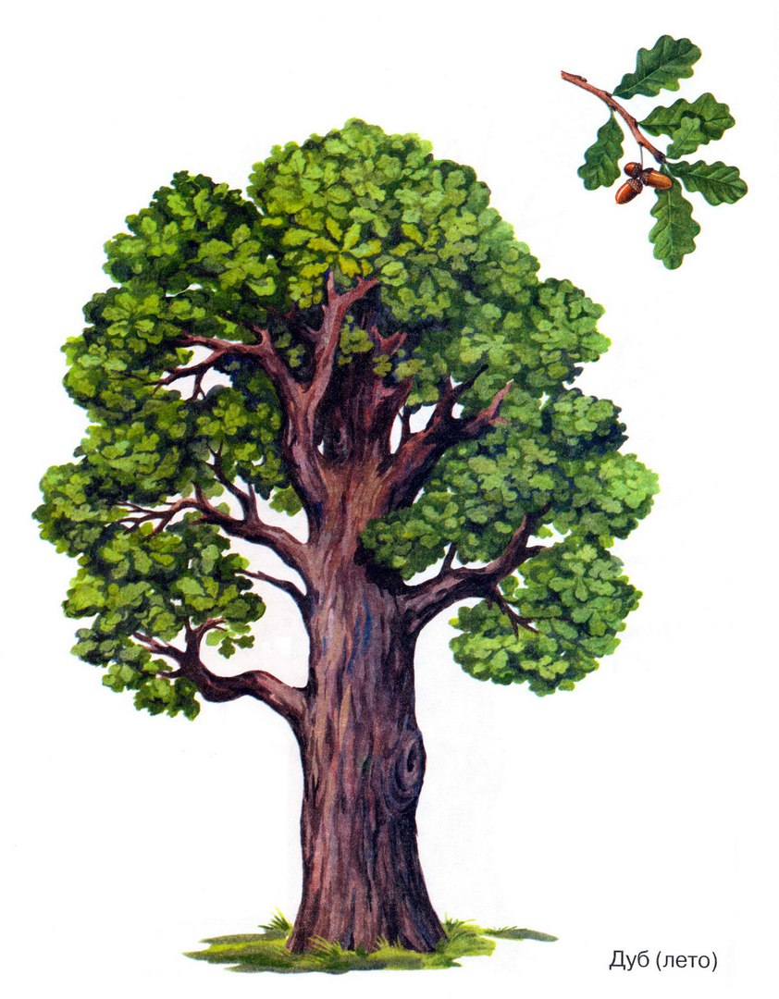

Slide 8
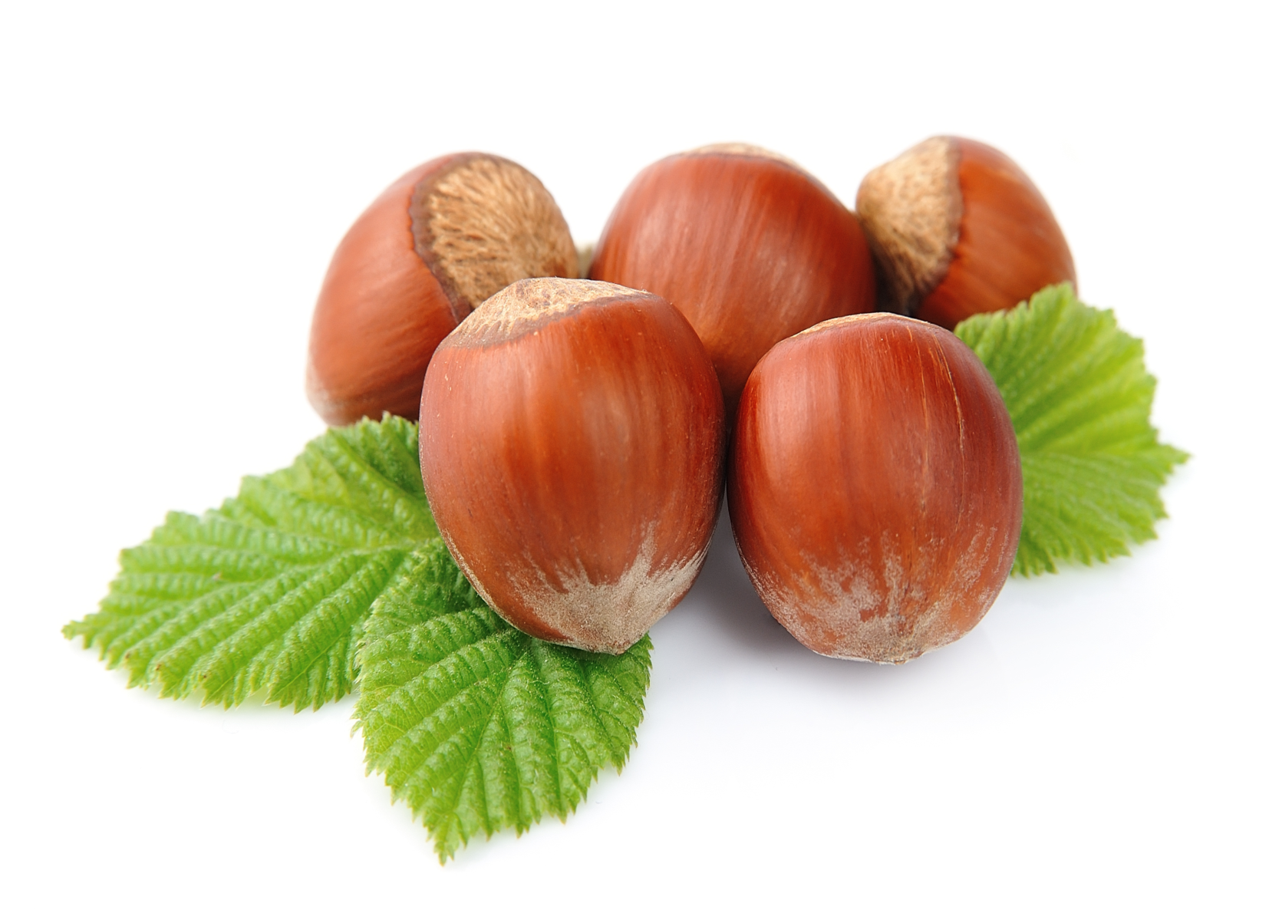

Slide 9
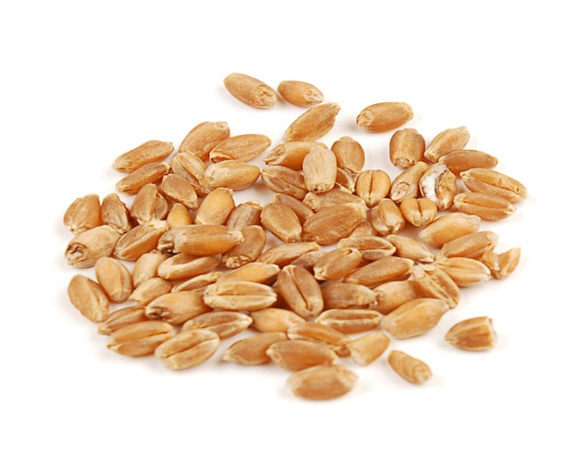
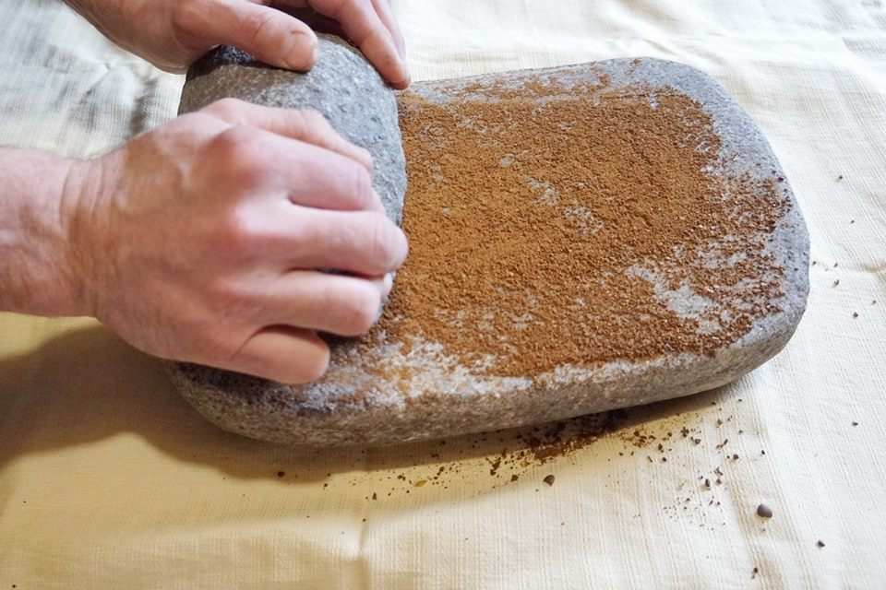
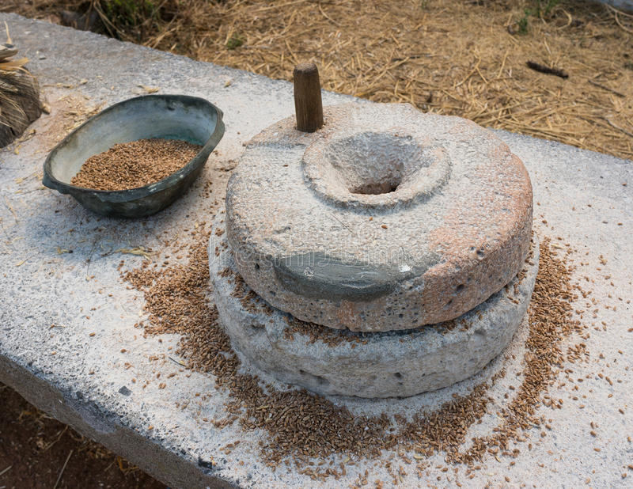
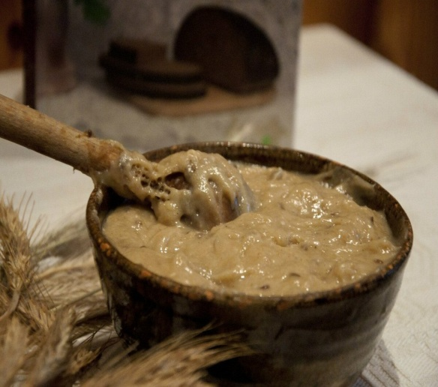
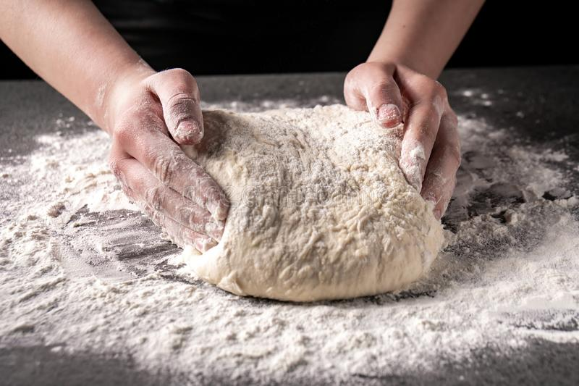
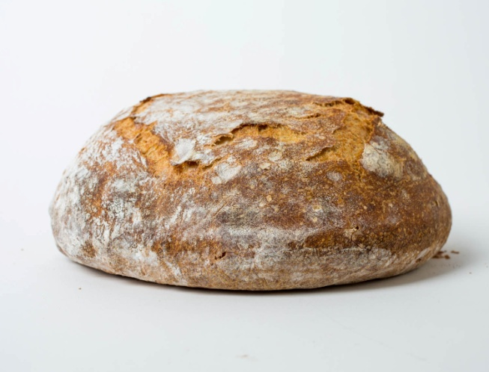

Slide 10
ЕИВТСЕШЕТУП АН ЕОНБЕЛХ ЕЛОП

Slide 11
Вторая страница «Путешествие на хлебное поле»

Slide 12
хлеб фес е про си ны и

Slide 13
Третья страница «Хлебные профессии»

Slide 14
Хлебные профессии
тракторист
повар
учитель
агроном
пианист
шофёр
портной
мельник
артист
комбайнёр
пекарь
кондитер

Slide 15
1234 56274
4-а 2-е 6-л 3-н
1-ц 7-б 5-х

Slide 16
Четвёртая страница «Цена хлеба»

Slide 17
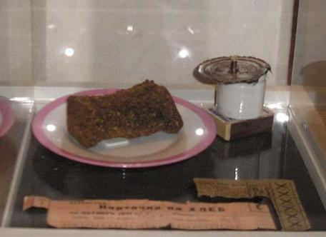

Slide 18
БРГ ХЛБ

Slide 19
Пятая страница «Береги хлеб»

Slide 20
Памятка.
1. Береги хлеб, он дорого достается.
2. Хлеба к обеду бери столько, сколько съешь.
3. Не оставляй недоеденных кусков. 4. Никогда не бросай хлеб. 5. Не играй с хлебом.
6. Продли жизнь хлебу. 7. Подними брошенный кусок, отдай птицам,
но не оставляй на полу, на земле, чтобы не
затоптали в грязь человеческий труд.

Slide 21
Сегодня я узнал, что…
Я буду …
Я расскажу …

